Slide 1
««Смысловое чтение и продуктивная деятельность
на уроке»
Сидорова Ирина Валерьевна, заместитель директора по УВР и МР МБОУ «Гимназия № 9»
18 октября 2018г.
Г.о. Балашиха
Notes:
Титульный слайд конференции – заполняется ведущим

Slide 2
Стратегии и приёмы смыслового чтения Целеполагание
ДЕРЕВО ПРЕДСКАЗАНИЙ
На доске рисуется силуэт дерева:
Ствол дерева — это выбранная тема, ключевой вопрос темы, смоделированная или реальная ситуация, которые предполагают множественность решений.
Ветви дерева — это варианты предположений, которые начинаются со слов: "Возможно,…", "Вероятно,…". Количество ветвей не ограничено.
Листья дерева — обоснование, аргументы, которые доказывают правоту высказанного предположения (указанного на ветви).
На уроках, построенных по методу РКМ, прием "Дерево предсказаний" применяется на стадии вызова и анализируется на стадии размышления, или рефлексии.

Slide 3
Вопрос: Какова польза продуктивной деятельности в процессе чтения?

Slide 4
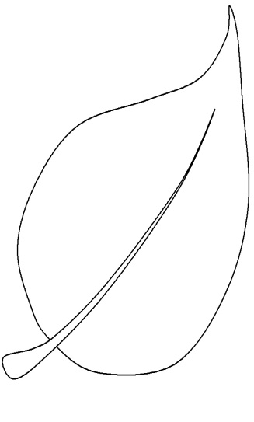
Нет крыльев
Летает во сне и мечтах
На земле больше еды
Условия жизни
Это опасно
Не нужно
Почему люди не летают
Руки удобнее
Сильные ноги

Slide 5
Что такое продуктивная деятельность?
Образовательный продукт – ключевой термин дидактической эвристики, цель и результат эвристического обучения (А.В.Хуторской)
Под образовательной продукцией понимается:
материализованные продукты деятельности ученика в виде суждений, текстов, рисунков, поделок и т.п.;
изменения личностных качеств ученика, развивающихся в учебном процессе.
Обе составляющие - материальная и личностная, создаются одновременно в ходе конструирования учеником индивидуального образовательного процесса.

Slide 6
Требования к продукту
Востребованность
Духовный потенциал
Адекватность цели
Антропоцентричность
Культуросообразность
Зависимость от технологии и организации
процесса образования
Вероятностность (эвристичность)
Интегрированность
Динамичность

Slide 8
ПРОДУКТИВНЫЕ ЗАДАНИЯ
1. Посмотрите видео: http://www.youtube.com/watch?v=VGV25M2kpfM&feature=fvsr- поведение в споре Жириновского http://www.youtube.com/watch?v=ZydBXTe0rNw&feature=related- полемика между наукой и религией. http://www.youtube.com/watch?v=dASfUamDirI&feature=related - полемика Фурсова и Чубайса http://www.youtube.com/watch?v=G60F6_3yF4w- спор Шарапова и Жеглова http://www.youtube.com/watch?v=jg-BqVCJJFo&feature=fvst - доводы Жириновского
http://www.youtube.com/watch?v=NRcDGV0qQ9M-"вредные советы" Жванецкого о стиле спора
Обсудите уловки, которые используют в споре оппоненты и составьте портрет «идеального» спорщика. Портрет может быть представлен в виде словесного описания, схемы, таблицы, рисунка, инструкции и т.п.
Результат выполнения: одна из групп
учащихся создала учебное пособие
«Как стать победителем в споре»

Slide 9
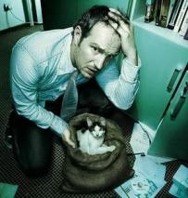
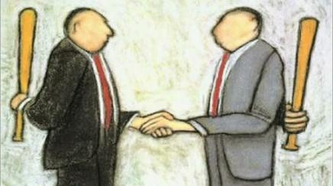
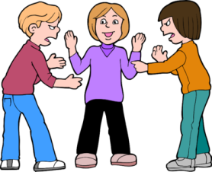
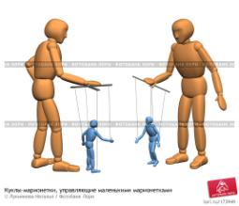
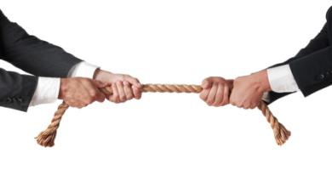
Допустимые и недопустимые уловки в споре
Ссылка на материал: http://www.kcnlp.com.ua/dominirovanie/ulovki/

Slide 10
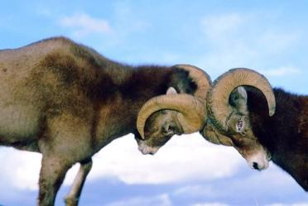
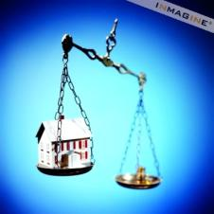
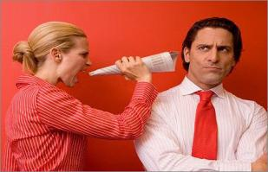
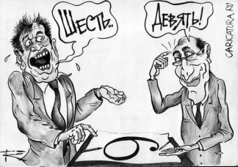
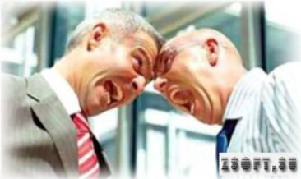
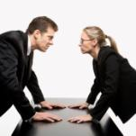
Проверьте усвоенное
Перейдите по ссылкам, в которых вы увидите спор разных людей. Проанализировав каждый случай, попытайтесь выявить уловки, применяемые каждым оппонентом и наоборот, с помощью каких уловок спор можно бы было избежать.
http://www.youtube.com/watch?v=G60F6_3yF4w
http://www.youtube.com/watch?v=uhYE0RmUiX0

Slide 11
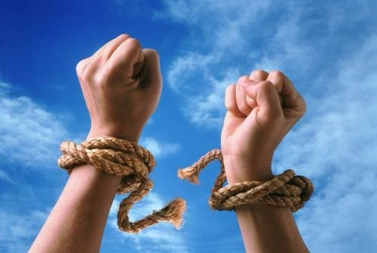
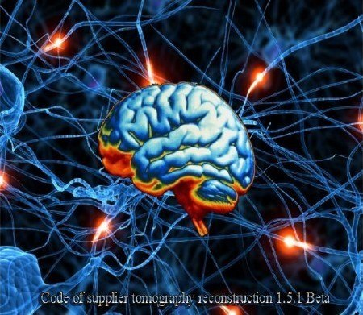
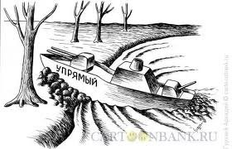
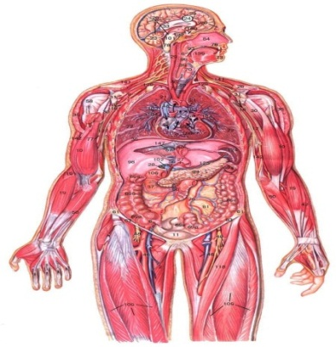
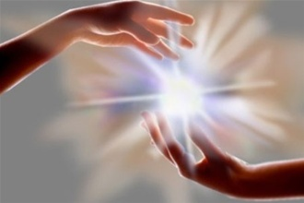
?
Творческое задание

Slide 12
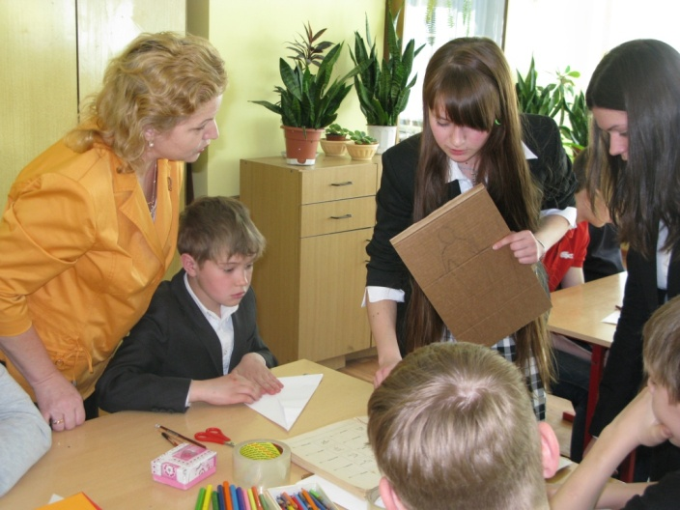
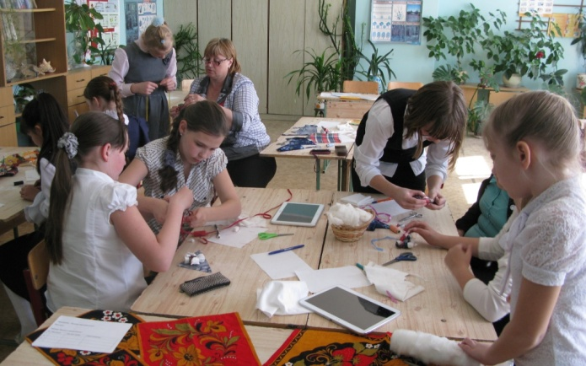
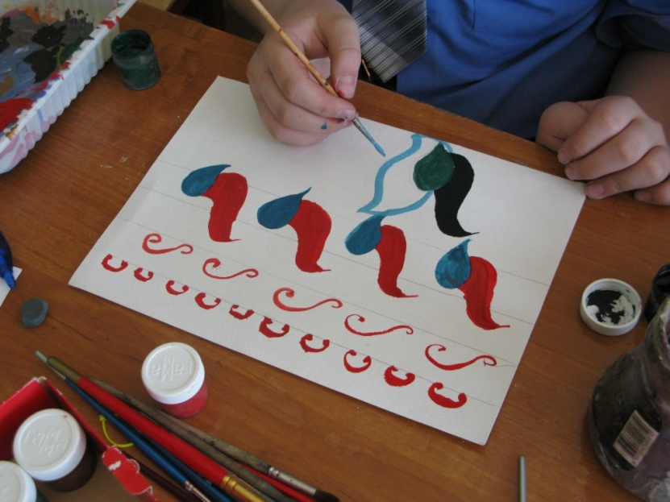
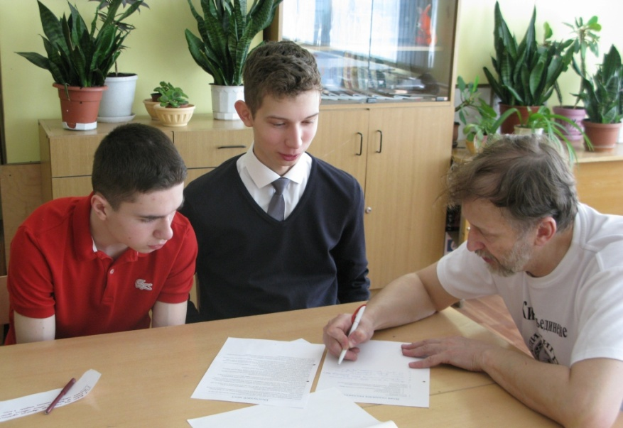
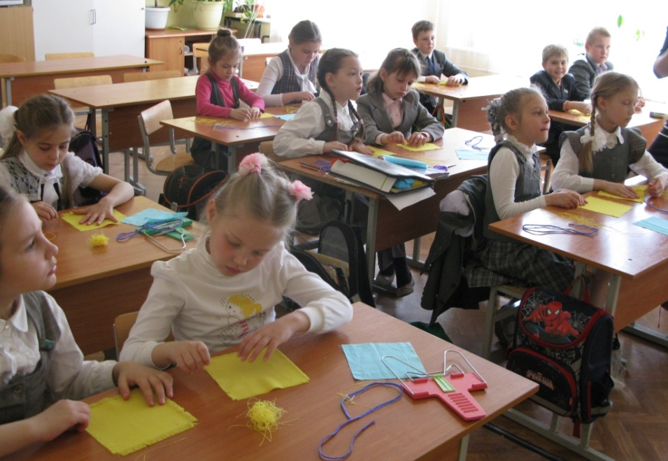
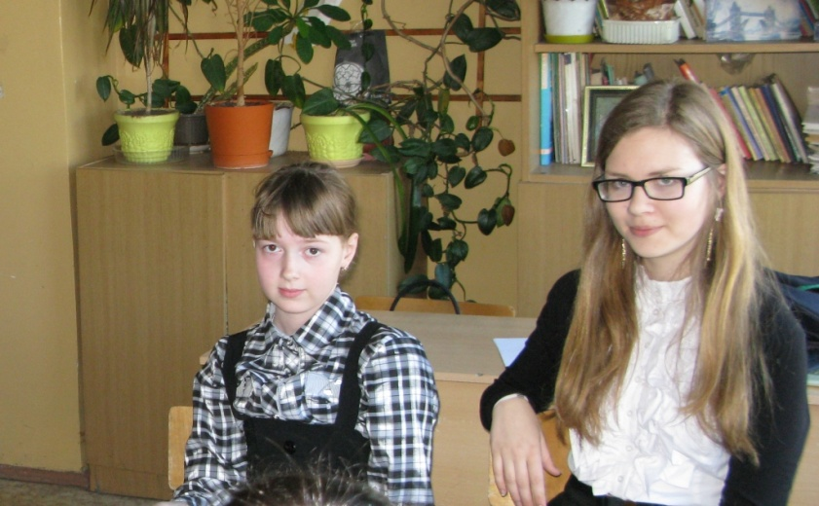
«Я – творец!»

Slide 13
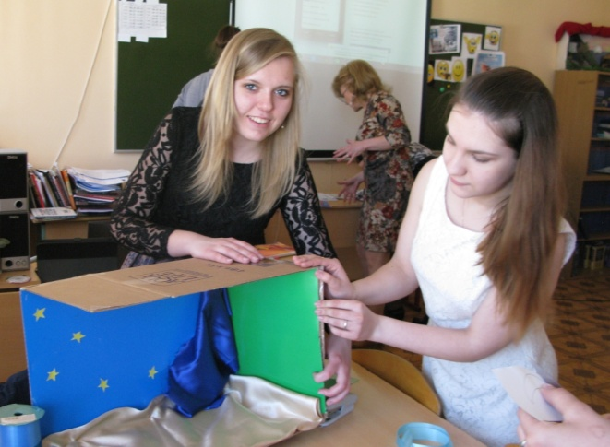
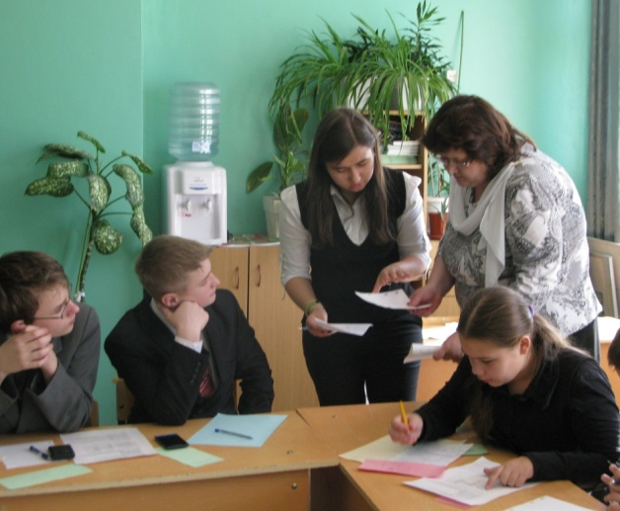
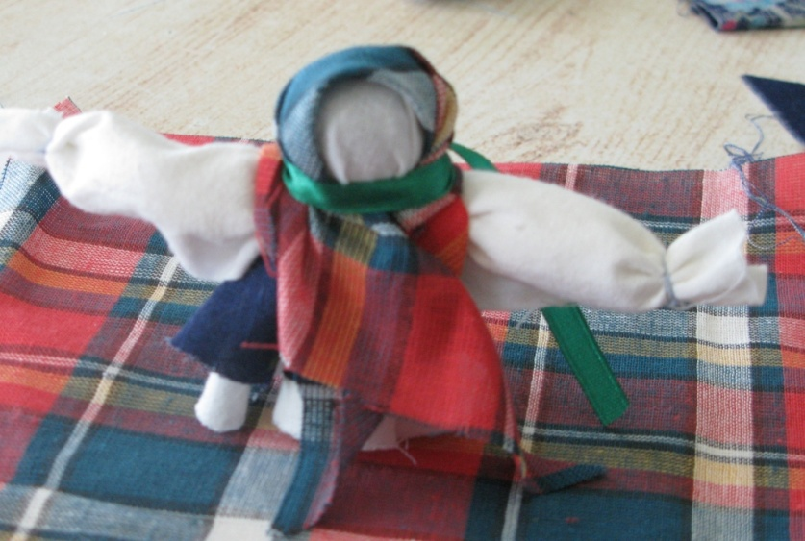
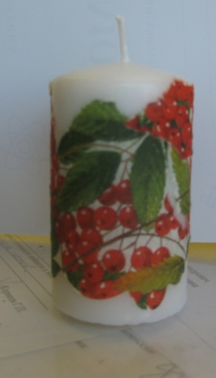
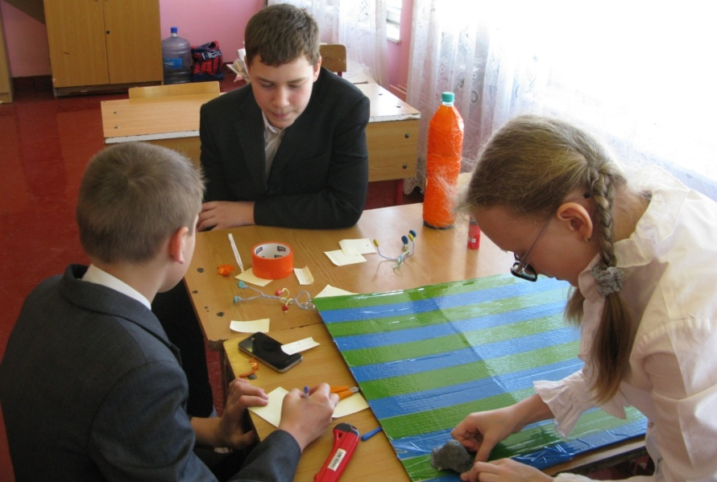
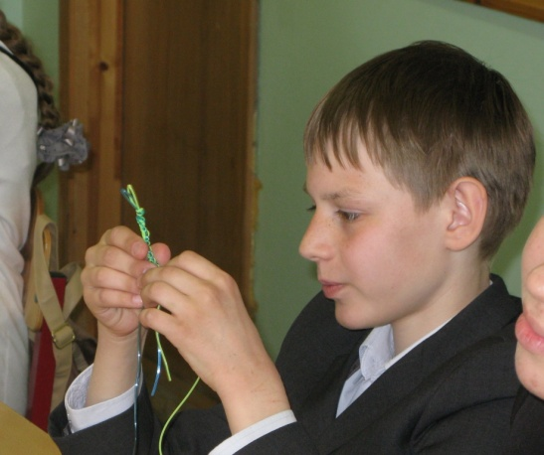
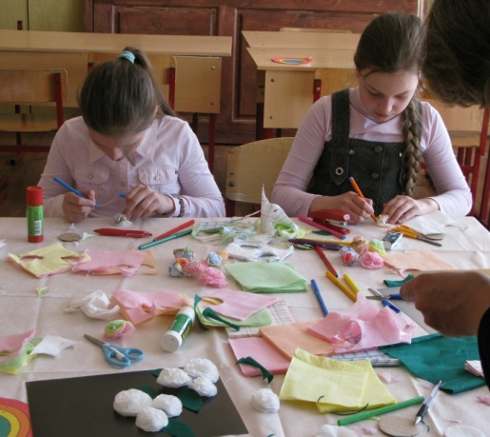
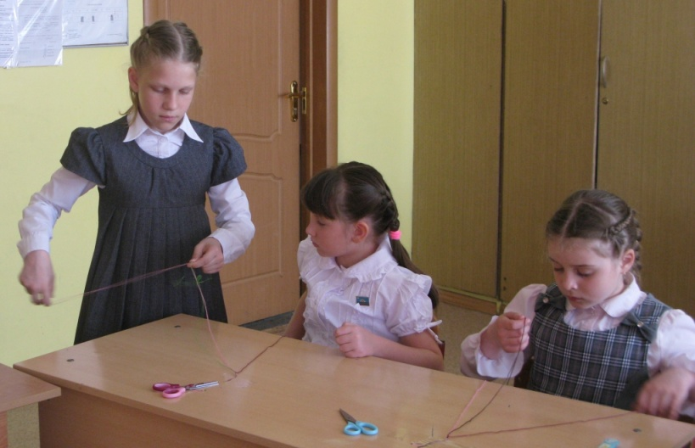
«Я – творец!»

Slide 14
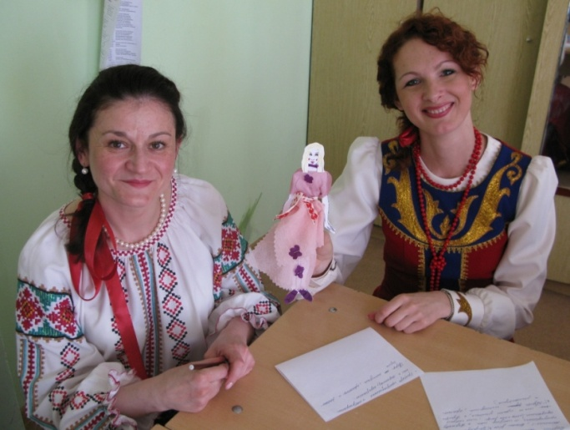
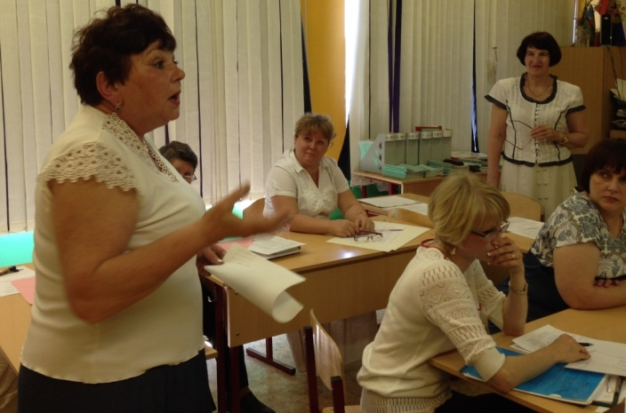
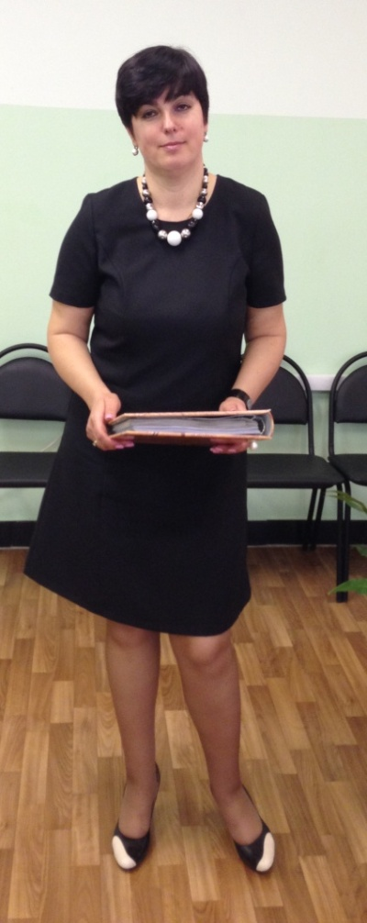
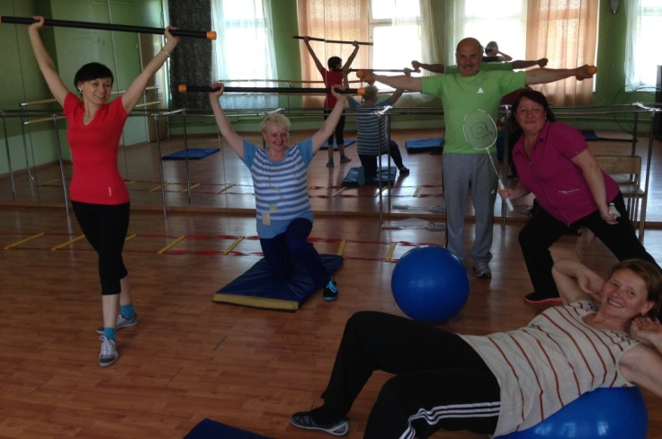
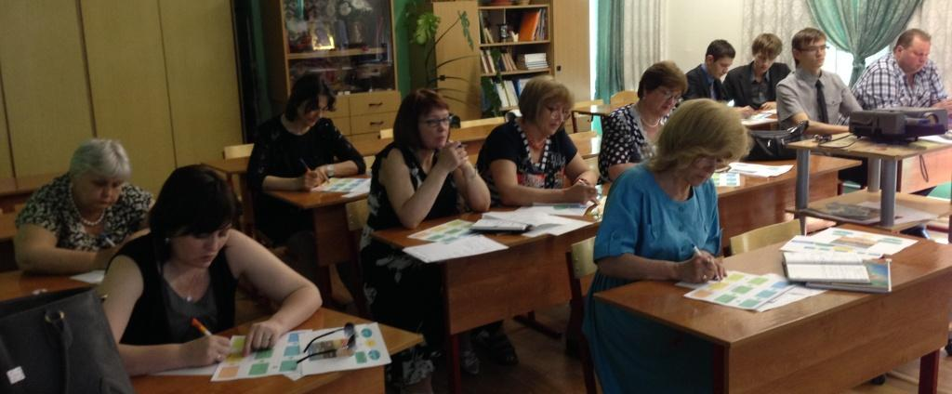
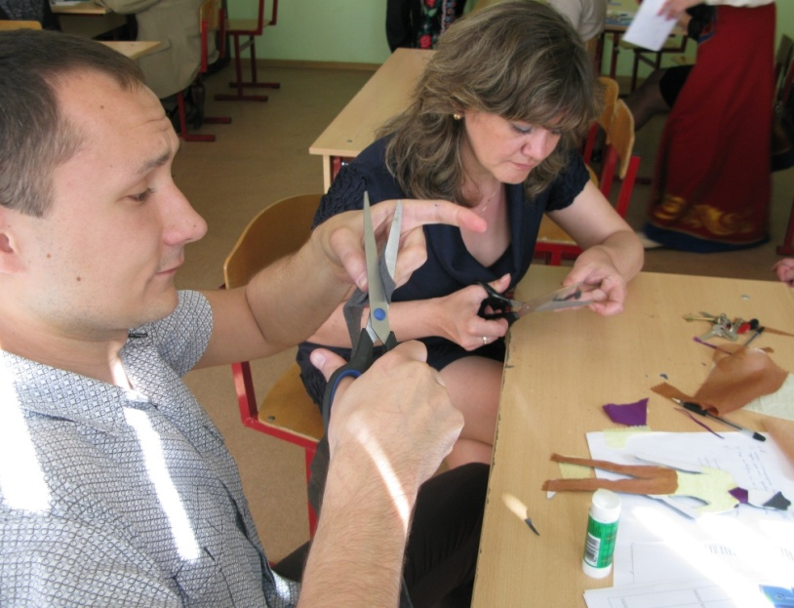
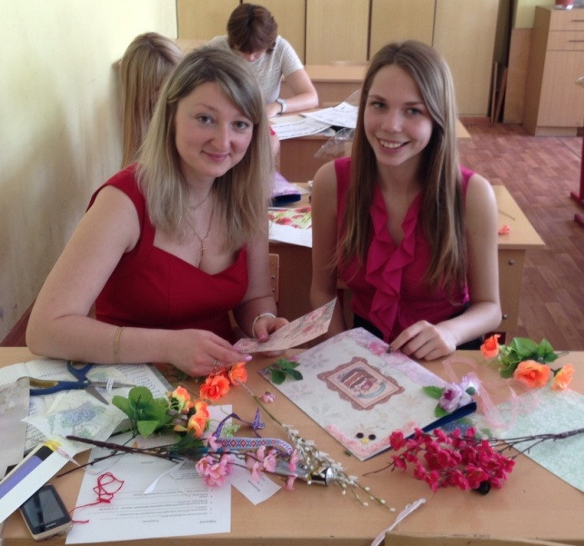
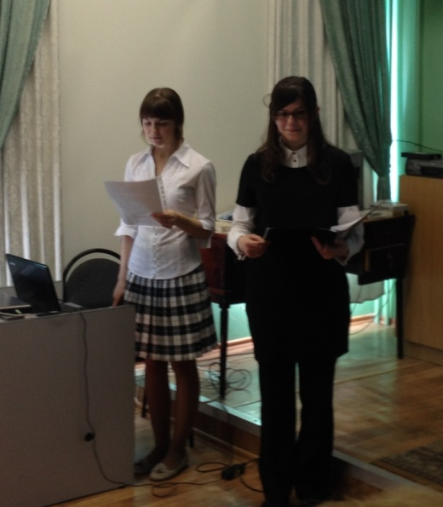
«Я – учитель!»

Slide 15
Смысловое чтение – это такое качество чтения, при котором достигается понимание информационной, смысловой и идейной сторон произведения.
Цель смыслового чтения - максимально точно и полно понять содержание текста, уловить все детали и практически осмыслить извлеченную информацию.
В процессе обучения смысловому чтению у школьников формируются умения:
понимать текст;
анализировать;
сравнивать;
видоизменять;
генерировать (создавать тексты под свои цели и задачи).
Виды смыслового чтения.
Выделяют следующие виды чтения:
просмотровое;
ознакомительное;
изучающее;
рефлексивное.

Slide 16
Как превратить смысловое чтение в продуктивное?
1. Сформулировать задание, в результате выполнения которого получится продукт (суждения, гипотезы, тексты, рисунки, поделки и т.п.)
2. Организовать работу с применением стратегий и приёмов РКМЧП, способствующих внимательному чтению и пониманию прочитанного
Организовать презентацию полученных продуктов и сопоставление их с культурно-историческими аналогами

Slide 17
Зигзаг
Целью данного приема является изучение и систематизация большого по объему материала.
Для этого предстоит сначала разбить текст на смысловые отрывки для взаимообучения. Количество отрывков должно совпадать с количеством членов групп. Например, если текст разбит на 5 смысловых отрывков, то в группах (назовем их условно рабочими) - 5 человек.
1.В данной стратегии может не быть фазы вызова как таковой, так как само задание - организация работы с текстом большого объема - само по себе служит вызовом.
2.Смысловая стадия. Класс делится на группы. Группе выдаются тексты различного содержания. Каждый учащийся работает со своим текстом: выделяя главное, либо составляет опорный конспект, либо использует одну из графических форм (например "кластер"). По окончании работы учащиеся переходят в другие группы - группы экспертов.

Slide 18
3.Стадия размышления: работа в группе "экспертов". Новые группы составляются так, чтобы в каждой оказались «специалисты» по одной теме. В процессе обмена результатами работы составляется общая презентационная схема рассказа по теме.
4. Следующим этапом станет презентация сведений по отдельным темам, которую проводит один из экспертов, другие вносят дополнения, отвечают на вопросы. Таким образом, идет "второе слушание" темы.
Итогом урока может стать исследовательское или творческое задание по изученной теме.

Slide 19
Чтение текстов в группах
Прочитайте текст и нарисуйте ментальную карту понимания идеи и презентации её – 15 мин.
Объединитесь в группы экспертов (п номерам текстов) и создайте общую ментальную карту по тексту – 10 мин.
Подготовьте спикера для презентации вашей карты- 5 мин.
Составьте общую ментальную карту «Читать или не читать?» - 5 мин. (на доске)
Сопоставьте полученную карту с КИА (если такие есть)

Slide 20
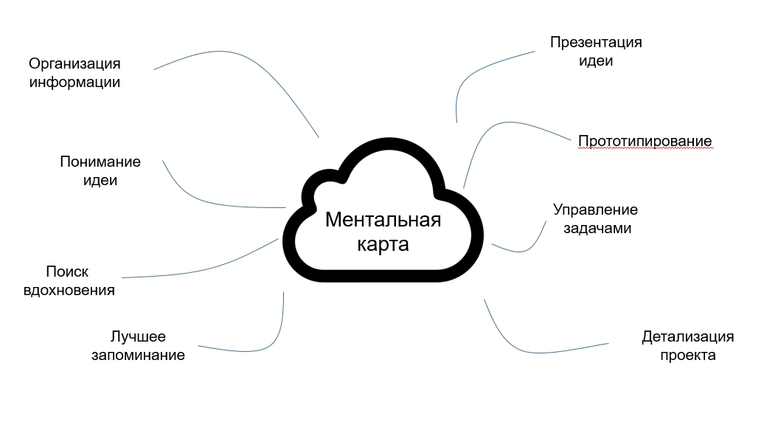
Ментальная карта
Ментальная карта, майндмеп, диаграмма связей - это такой способ визуального представления информации. Удобно расписывать и составлять карты для больших проектов, а потом окинуть одним взглядом и разрабатывать план продвижения.

Slide 21
РЕФЛЕКСИЯ
Обратитесь к дереву предсказаний, которое вы нарисовали в начале мастер-класса.
Добавьте ветки и листья (если это необходимо)
Сделайте вывод о жизнеспособности вашего дерева (0-10 баллов)
Оцените свою деятельность на мастер-классе
(0-10 баллов)
Оцените свои результаты, полученные в ходе мастер-класса (0-10 баллов)
Оцените полезность мастер-класса (0-10 баллов)

Slide 22
За то, что пришли!

